Slide 1
Git介绍与交流
陈 宣
2016-02-23

Slide 2
内容
Git简介
Git客户端
Git版本库
Git常用操作
Git远程仓库
Git分支
Git标签
分支管理模型
常用技巧
公司应用场景
参考文件
总结

Slide 3
Git简介—特点
目前最流行的分布式版本控制系统
公共服务器压力和数据量都不会太大。
速度快、灵活。
任意两个开发者之间可以很容易的解决冲突。
离线工作。

Slide 4
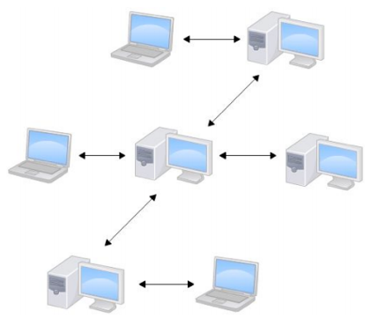
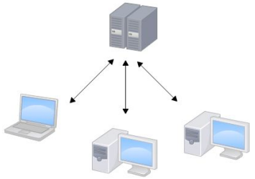
Git简介—分布式VS集中式
VS
代表：ClearCase，SVN， VSS
特点：集中管理的服务器，保存所有文件的修订版本，客户端连到这台服务器，取出最新的文件或者提交更新。
代表：Git， Mercurial、Bazaar
特点：客户端镜像原始的代码仓库，任何一处协同工作用的服务器发生故障，事后都可以用任何一个镜像出来的本地仓库恢复。

Slide 5
Git客户端
Windows
UI：SourceTree、TortoiseGit；命令行：PortableGit
MacOS
UI：SourceTree、Gitup；命令行：Xcode common tools
Linux Git命令行工具

Slide 6
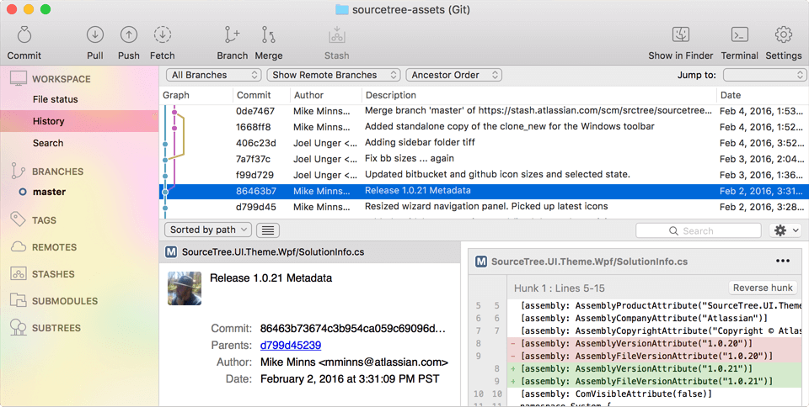
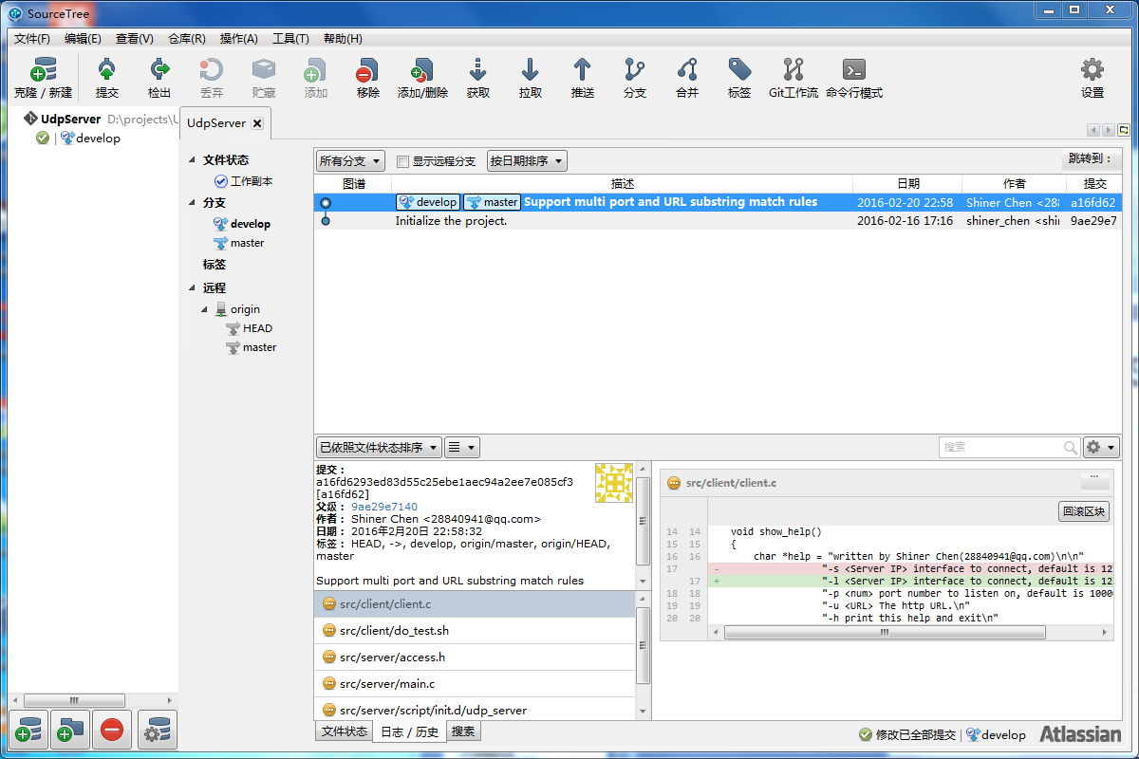
Git客户端—SourceTree
SourceTree

Slide 7
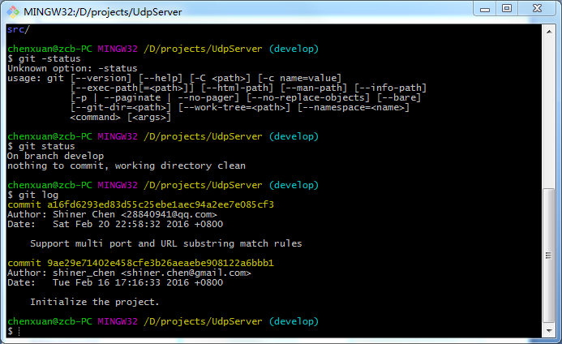
Git客户端—PortableGit
PortableGit

Slide 8
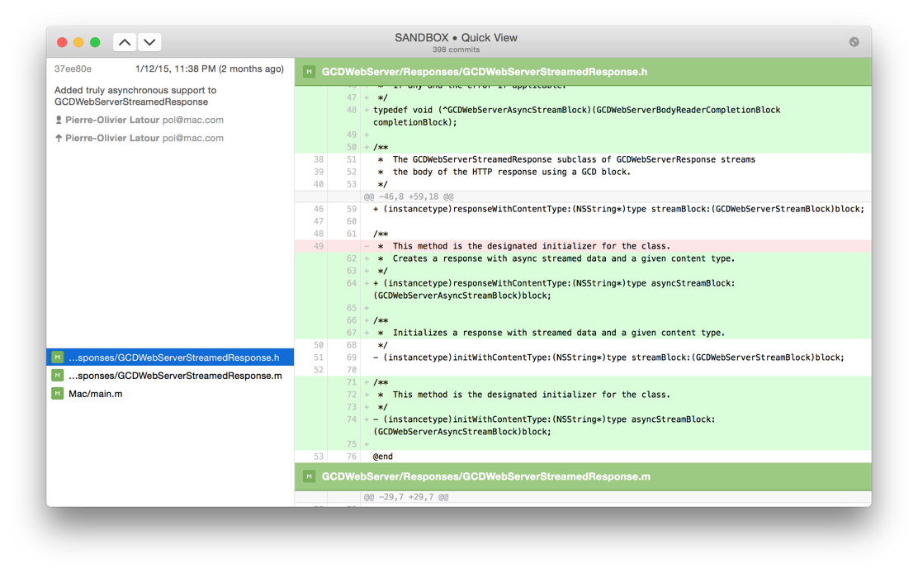
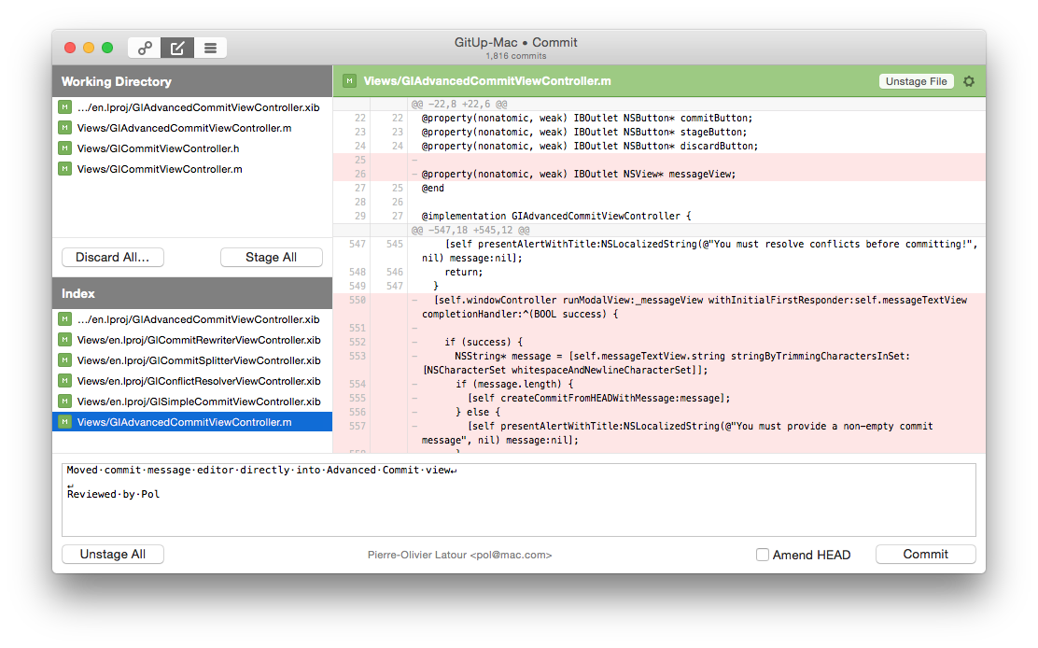
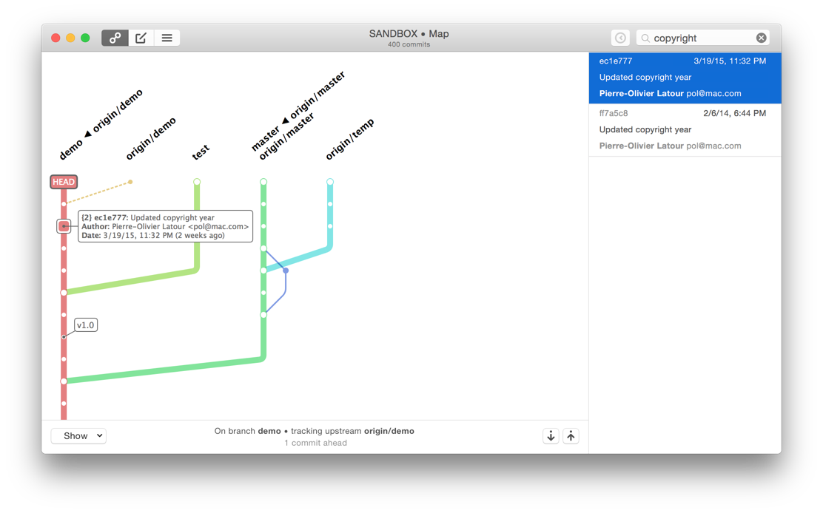
Git客户端—GitUp
GitUp

Slide 9
Git版本库—介绍
可以简单理解成⼀个目录，这个目录里面的所有文件都可以被Git管理起来，每个文件的修改、删除，Git都能跟踪，以便任何时刻都可以追踪历史，或者在将来某个时刻可以“还原”。

Slide 10
Git版本库—创建
选择⼀个合适的地方，创建⼀个空目录：
$ mkdir git-training
$ cd git-training
$ pwd /prjs/git-training
将目录变成Git可以管理的仓库：
$ git init
Initialized empty Git repository in /prjs/git-training/.git/

Slide 11
Git版本库—.git目录
.git目录内容
|-- HEAD # 这个git项目当前处在哪个分支里
|-- config # 项目的配置信息，git config命令会改动它
|-- description # 项目的描述信息
|-- hooks/ # 系统默认钩子脚本目录
|-- index # 索引文件
|-- logs/ # 各个refs的历史信息
|-- objects/ # Git本地仓库的所有对象
`-- refs/ # 标识你项目里的每个分支指向了哪个提交。

Slide 12
Git版本库—文件的三种状态
已被安全地保存到本地数据库中
文件
已提交
已修改
已暂存
把已修改的文件放在下次提交时要保存的清单中
修改了某个文件，但还没有保存

Slide 13
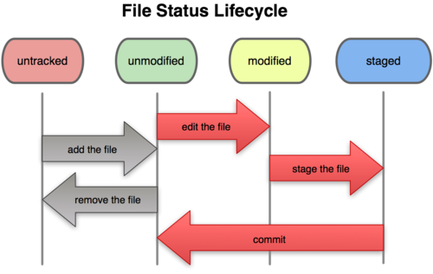
Git版本库—文件状态周期图

Slide 14
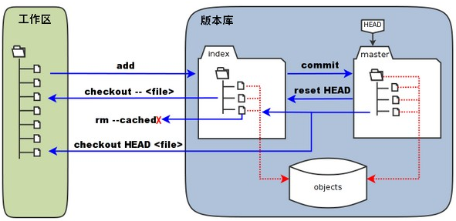
Git版本库、工作区和暂存区
工作区：就是你在电脑中能看到的目录
版本库：工作区中一个隐藏的目录“.git”
暂存区：英文叫stage, 或index。在版本库.git目录下，有index文件
另外，Git为我们自动创建的第一个分支master，以及指向master的一个指针叫HEAD。
Notes:
“git add”把⽂件添加进去，实际上就是把⽂件修改添加到暂存区；
“git commit”提交更改，实际上就是把暂存区的所有内容提交到当前分⽀。
第⼀次修改 -> git add -> 第⼆次修改 -> git commit Git管理的是修改，当你⽤“git add”命令后，在⼯作区的第⼀次修改被放⼊暂存区，准备提交，但是，在⼯作区的第⼆次修改并没有放⼊暂存区，所以，“git commit”只负责把暂存区的修改提交了，也就是第⼀次的修改被提交了，第⼆次的修改不会被提交。
撤销修改 $ git checkout -- readme.txt 命令git checkout -- readme.txt意思就是，把readme.txt⽂件在⼯作区的修改全部撤销，这 ⾥有两种情况： ⼀种是readme.txt⾃修改后还没有被放到暂存区，现在，撤销修改就回到和版本库⼀模⼀样的状态； ⼀种是readme.txt已经添加到暂存区后，⼜作了修改，现在，撤销修改就回到添加到暂存区后的状态。 总之，就是让这个⽂件回到最近⼀次git commit或git add时的状态。 $ git reset HEAD readme.txt Unstaged changes after reset: M readme.txt git reset命令既可以回退版本，也可以把暂存区的修改回退到⼯作区。当我们⽤HEAD时，表⽰最新的版本。

Slide 15
Git常用操作—加文件到Git仓库
用命令git add，把文件添加到仓库： $ git add readme.txt
用命令git commit，把文件提交到仓库： $ git commit -m "wrote a readme file" [master (root-commit) cb926e7] wrote a readme file 1 file changed, 2 insertions(+) create mode 100644 readme.txt

Slide 16
Git常用操作—掌握工作区状态
使用git status命令查看状态
用git ls-files --stage查看暂存区的文件

Slide 17
Git常用操作—查看修改内容
用git diff比较工作区与暂存区的区别。
用git diff HEAD比较工作与最新提交的区别
用git diff –cached：比较暂存区和最新提交的区别。

Slide 18
Git常用操作—版本回退（1）
使用命令git reset --hard commit_id，版本的历史之间穿梭
穿梭前，用git log可以查看提交历史，以便确定要回退到哪个版本。
要重返未来，用git reflog查看命令历史，以便确定要回到未来的哪个版本。

Slide 19
Git常用操作—版本回退（2）
版本list
回退到上一个版本“add distributed”
$ git reset --hard HEAD^ HEAD is now at ea34578 add distributed

Slide 20
Git常用操作—版本回退（3）
查看回退结果

Slide 21
Git常用操作—版本回退（4）
如要回复“append GPL”，就必须找到“append GPL”的commit id。命令git reflog⽤来记录你的每一次命令：

Slide 22
Git常用操作—管理修改
Git管理的是修改，而不是文件。
每次修改，如果不add到暂存区，那就不会加入到commit中。
例子：
第⼀次修改 -> git add -> 第二次修改 -> git commit 当你用“git add”命令后，在工作区的第一次修改被放入暂存区，准备提交，但是，在工作区的第二次修改并没有放入暂存区，所以，“git commit”只负责把暂存区的修改提交了，也就是第一次的修改被提交了，第二次的修改不会被提交。

Slide 23
Git常用操作—撤销修改
场景1：改乱了工作区某个文件的内容，想直接丢弃工作区的修改
$ git checkout -- readme.txt
场景2：不但改乱了工作区某个文件的内容，还添加到了暂存区
$ git reset HEAD readme.txt
就回到了场景1，第二步按场景1操作。
场景3：想要撤销已经提交的修改，参考版本回退操作，前提是没有推送到远程库。

Slide 24
Git常用操作—删除文件
从版本库中删除文件
如果误删了文件，可以把误删的文件恢复到最新版本：
你会丢失最近一次提交后你修改的内容。

Slide 25
远程仓库—创建SSH Key
在用户主目录下，创建SSH Key
$ ssh-keygen –t rsa –C youremail@example.com
登陆GitLab，点击Profile settings->SSH Keys->Add SSH Key，填上任意Title，在Key⽂本框里粘贴id_rsa.pub⽂件的内容，然后点“Add Key”，你就应该看到已经添加的Key：
SSH Key用于GitLab对推送人的身份确认。

Slide 26
远程仓库—添加远程库
登陆GitLab，找到“New project”按钮，创建一个新的仓库：
根据GitLab的提示，在本地的git-test仓库下运行命令：
$ git remote add origin git@gitlab.com:<account name>/git-test.git
推送本地内容到远程库
$ git push -u origin master
首次推送master分支时，加上了-u参数，把本地的master分支和远程的master分支关联起来。

Slide 27
远程仓库—从远程库克隆
最好的方式是先创建远程库，然后，从远程库克隆。
$ git clone git@github.com:<account name>/git-test.git
Git支持多种协议，包括https，但通过ssh支持的原生git协议速度最快。

Slide 28
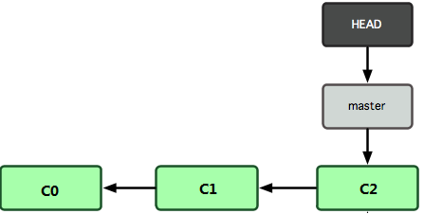
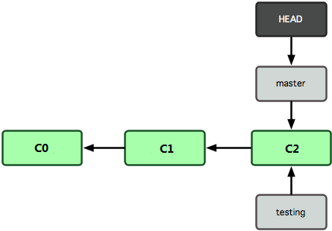
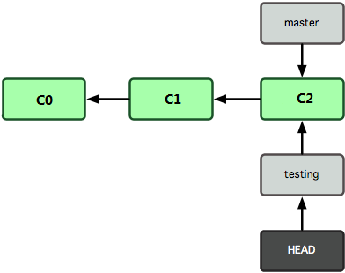
Git分支—新建与切换
新建分支
切换分支
$ git branch testing
$ git checout testing

Slide 29
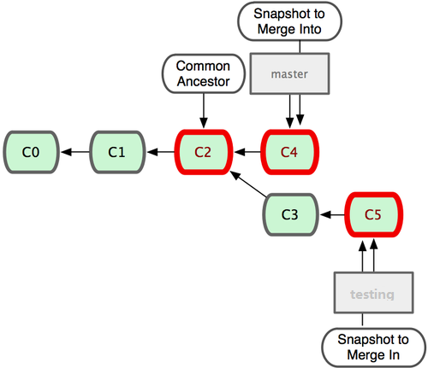
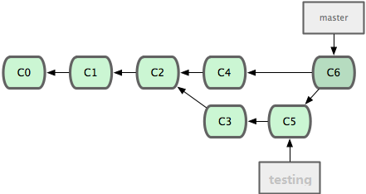
Git分支—合并分支
$ git checkout master
$ git merge testing
分支合并
Git 会用两个分支的末端（C4 和 C5）以及它们的共同祖先（C2）进行一次简单的三方合并后，对合并后的结果重新做一个新的快照，并自动创建一个指向它的提交对象（C6）

Slide 30
Git分支—多人协作（1）
查看远程库信息，使用git remote -v；
$ git remote -v origin https://git.coding.net/shiner_chen/UDP-Server.git (fetch)
origin https://git.coding.net/shiner_chen/UDP-Server.git (push)
本地新建的分支如果不推送到远程，对其他人就是不可见的；
从本地推送分支，使用git push origin branch-name，如果推送失败，先用git pull抓取远程的新提交；

Slide 31
Git分支—多人协作（2）
在本地创建和远程分支对应的分支，使用git checkout -b branch-name origin/branchname，本地和远程分支的名称最好一致；
建立本地分支和远程分支的关联，使⽤git branch --set-upstream-to= origin/branch-name branch-name；
从远程抓取分支，使用git pull，如果有冲突，要先处理冲突。

Slide 32
Git标签—创建标签
发布一个版本时，通常先在版本库中打一个标签，唯一确定打标签时刻的版 本。
打标签命令：git tag name
默认标签是打在最新提交的commit上的。可以通过commit id来为历史时刻打标签：
$ git tag <version number> <commit id>
用git show tagname查看标签信信息：
可以创建带有说明的标签，用-a指定标签名，-m指定说明文字： $ git tag -a v0.1 -m "version 0.1 released" 3628164

Slide 33
Git标签—操作标签
命令git push origin tagname可以推送⼀个本地标签；
命令git push origin --tags可以推送全部未推送过的本地标签；
命令git tag -d tagname可以删除⼀个本地标签；
命令git push origin :refs/tags/tagname可以删除一个远程标签。

Slide 34
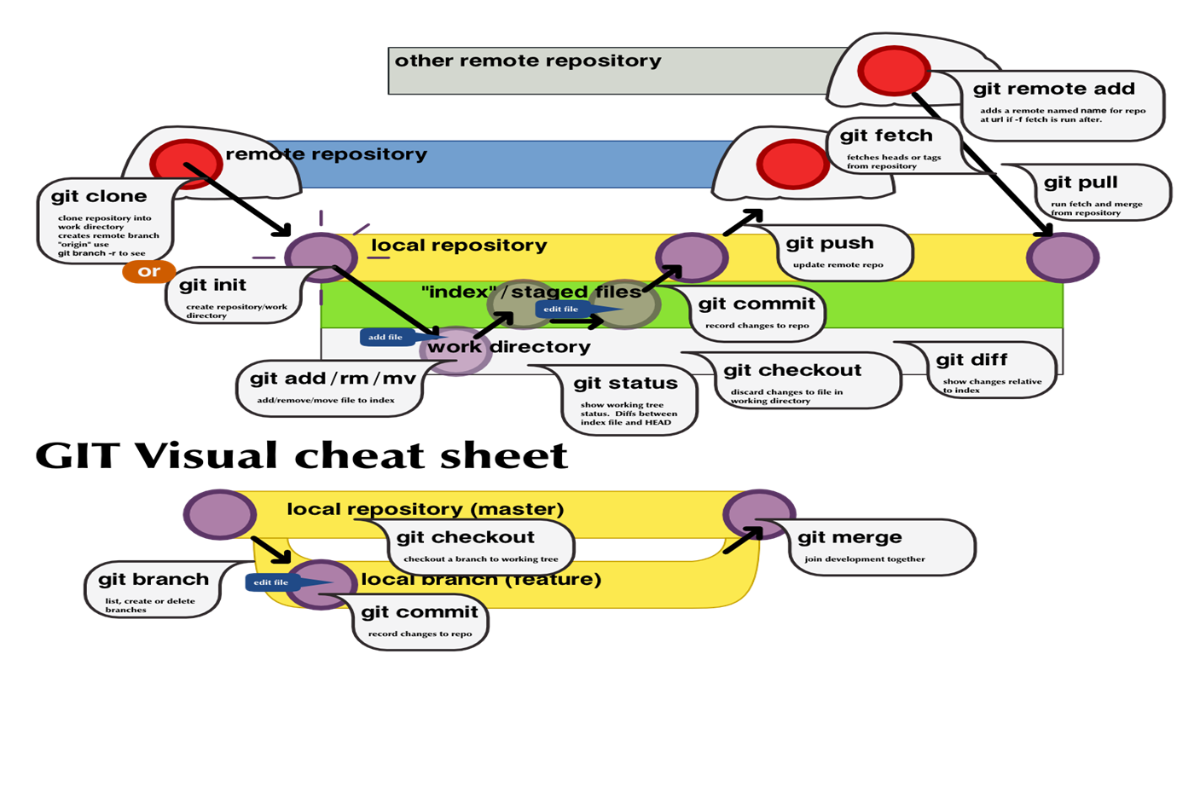
Git常用命令备忘图

Slide 35
分支模型—Git Flow
Git Flow是构建在Git之上的一个组织软件开发活动的模型，是在Git之上构建的一项软件开发最佳实践。Git Flow是一套使用Git进行源代码管理时的一套行为规范和简化部分Git操作的工具。
SourceTree客户端集成Git Flow功能

Slide 36
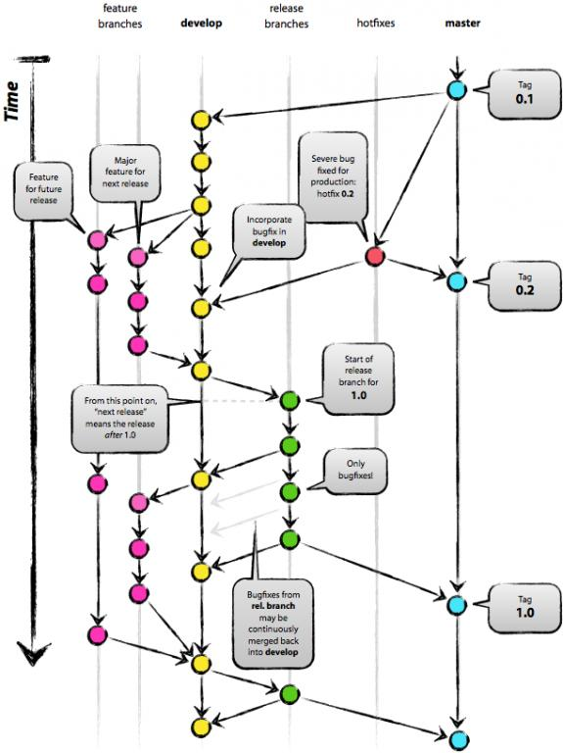
分支模型—总览
从左->右：
时间轴；
feature（玫红）：主要是自己开发，差不多的时候要合并回develop去。从不与master交互。
develop（黄色）：主要是和feature以及release交互。
release（绿色）：总是基于develop，最后又合并回develop。当然对应的tag跑到master这边去了。
hotfix（红色）：总是基于master，并最后合并到master和develop。
master（蓝色）。没有什么东西，仅是一些关联的tag，因从不在master上开发。

Slide 37
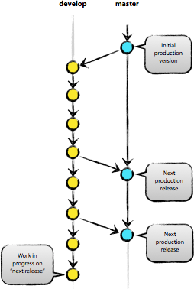
分支模型—主分支
master分支上存放的应该是随时可供在生产环境中部署的代码（Production Ready state）。当开发活动告一段落，产生了一份新的可供部署的代码时，master分支上的代码会被更新。同时，每一次更新，都应添加对应的版本号标签（TAG）。
develop分支是保存当前最新开发成果的分支。通常这个分支上的代码也是可进行每日夜间发布的代码（Nightly build）。因此这个分支有时也可以被称作“integration branch”。
当develop分支上的代码已实现了发布要求的所有功能，通过了所有的测试后，就可以将所有的开发成果合并回master分支了。对于master分支上的新提交的代码，都打上一个新的版本号标签（TAG）。

Slide 38
分支模型—辅助性分支
我们的开发模型使用了各种辅助性分支，
功能分支
发布分支
热修复分支
这些分支与关键分支（master和develop）不同，这些分支总是有一个有限的生命期，因为他们最终会被移除。

Slide 39
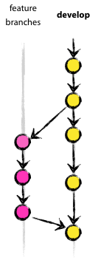
分支模型—功能分支
功能分支可能是develop分支的分支版本，最终必须合并到develop分支中。
分支命名规则：除了master、develop、release-*、orhotfix-*之外，其他命名均可。
功能分支通常为即将发布或者未来发布版开发新的功能。功能分支的实质是只要这个功能处于开发状态它就会存在，但是最终会或合并到develop分支（确定将新功能添加到不久的发布版中）或取消（譬如一次令人失望的测试）。
功能分支通常存在于开发者的软件库，而不是在源代码库中。

Slide 40
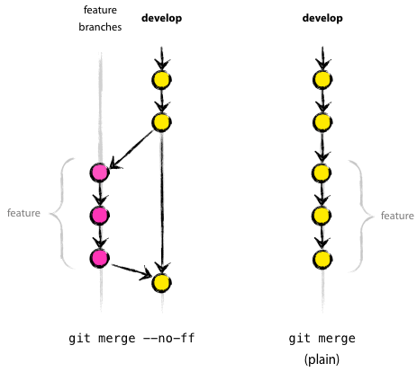
分支模型—功能分支
合并一个功能到develop分支
$ git checkout develop
Switched to branch 'develop'
$ git merge --no-ff myfeature
Updating ea1b82a..05e9557
(Summary of changes)
$ git branch -d myfeature
Deleted branch myfeature (was 05e9557).
$ git push origin develop
--no-ff标志导致合并操作创建一个新commit对象，即使该合并操作可以fast-forward。这避免了丢失这个功能分支存在的历史信息，将该功能的所有提交组合在一起。

Slide 41
分支模型— Release 分支
Release分支可能从develop分支分离而来，但是一定要合并到develop和master分支上，它的习惯命名方式为：release-*。
Release分支是为新产品的发布做准备的。允许我们在最后时刻做一些细小的修改。严格禁止增加大的新features。他们必须合并到develop分支上，然后等待下一次大的发行版。
从develop分支创建新的Release分支的关键时刻是develop分支达到了发布的理想状态。

Slide 42
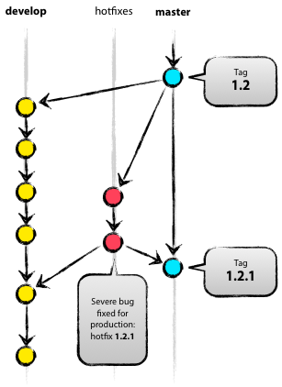
分支模型—热修复分支
可以基于master分支，必须合并回develop和master分支。
分支名约定：hotfix-<bug number>
热修复分支与发布分支很相似，他们都为新的生成环境发布做准备，尽管这是未经计划的。他们来自生产环境的处于异常状态压力。当生成环境验证缺陷必须马上修复是，热修复分支可以基于master分支上对应与线上版本的tag创建。
注意： 如果一个release分支已经存在，那么应该把hotfix合并到这个release分支，而不是合并到develop分支。当release分支完成后， 将bugfix分支合并回release分支也会使得bugfix被合并到develop分支。

Slide 43
常用技巧—忽略特殊文件
在Git工作区的根目录下创建一个特殊的.gitignore文件，然后把要忽略的文件名填进去，Git就会自动忽略这些文件。
GitHub已经为我们准备了各种配置文件，只需要组合一下就 可以使用了。所有配置文件可以直接在线浏览： https://github.com/github/gitignore

Slide 44
常用技巧—配置别名
可以配置一些常用命令的别名，方便使用
$ git config --global alias.st status
$ git config --global alias.co checkout
$ git config --global alias.ci commit
$ git config --global alias.br branch
$ git config --global alias.unstage 'reset HEAD‘
$ git config --global alias.last 'log -1‘

Slide 45
常用技巧—自动补全
Git自动补全
下载这个脚本，在Linux/Mac OS系统下运行以下命令：
cd ~
curl https://raw.github.com/git/git/master/contrib/completion/git-completion.bash -o ~/.git-completion.bash
添加下面几行到你的 ~/.bash_profile 文件中:
if [ -f ~/.git-completion.bash ]; then
. ~/.git-completion.bash
fi

Slide 46
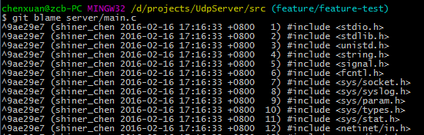
常用技巧—谁弄乱了我的代码
谁弄乱了我的代码
git blame [file name]命令可以很容易找出罪魁祸首。这个命令可以将文件中的每一行的作者、最新的变更提交和提交时间展示出来。

Slide 47
常用技巧—Stash
你正在修改某个bug或者某个特性，又突然被要求展示你的工作。而你现在所做的工作还不足以提交。用Stash命令存储变更。
$ git stash
希望检查stash列表，你可以运行下面的命令：
$ git stash list
如果你想要解除stash并且恢复未提交的变更，你可以进行apply stash:
$ git stash apply

Slide 48
常用技巧— Cherry Pick
cherry-pick就是从不同的分支中捡出一个单独的commit，并把它和你当前的分支合并。而不会弄乱其他的文件或commit。
git cherry-pick [commit_hash]
适用于：
你以并行方式在处理两个或以上分支，你可能会发现一个在全部分支中都有的bug。如果你在一个分支中解决了它，你可以使用cherry-pick命令把它commit到其它分支上去。

Slide 49
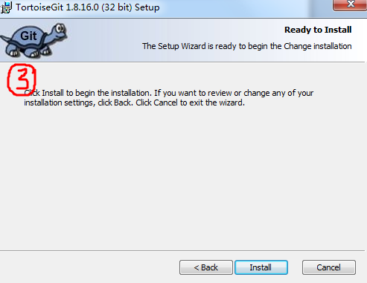
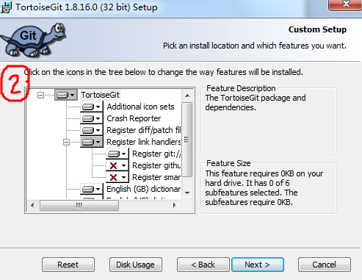
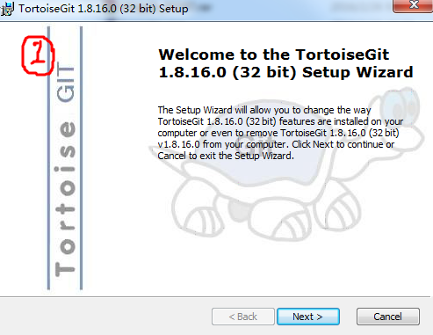
应用场景—TortoiseGit安装

Slide 50
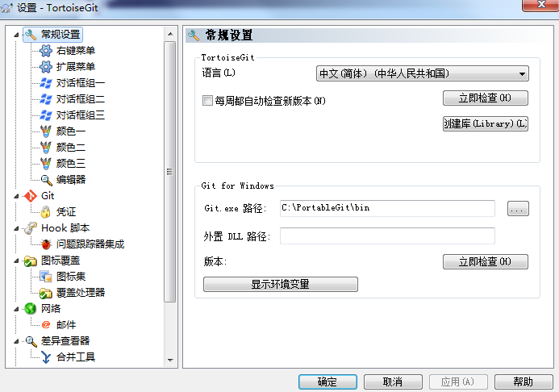
应用场景—TortoiseGit设置
设置语言
设置Git路径

Slide 51
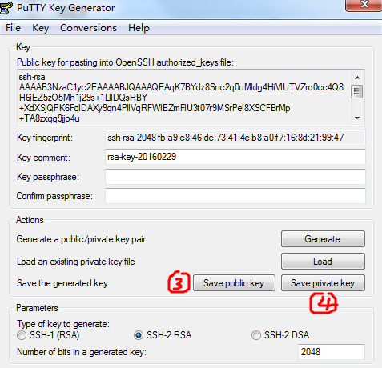
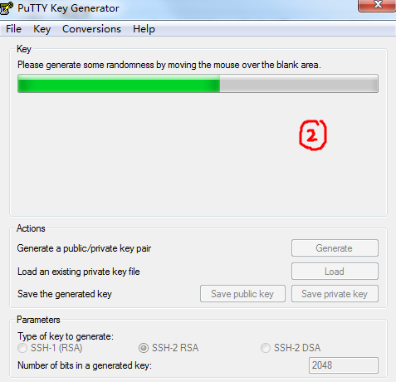
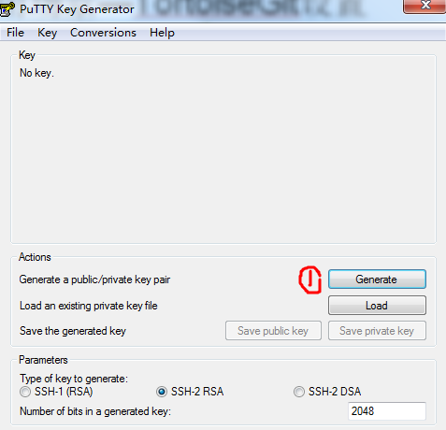
应用场景—TortoiseGit设置
创建SSH秘钥

Slide 52
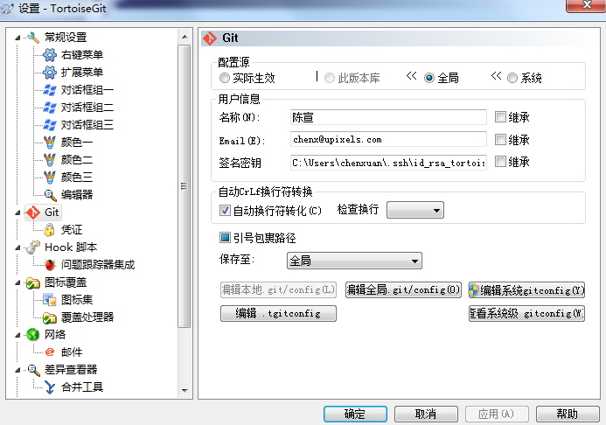
应用场景—TortoiseGit设置
1:选择全局
2:用户名
3:Email地址
4:私钥路劲

Slide 53
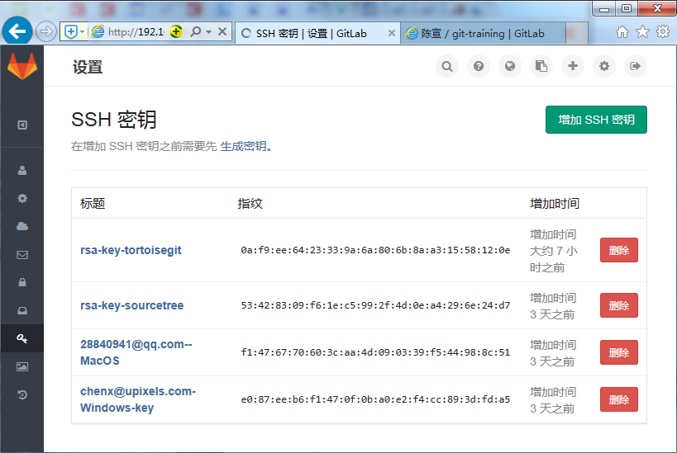
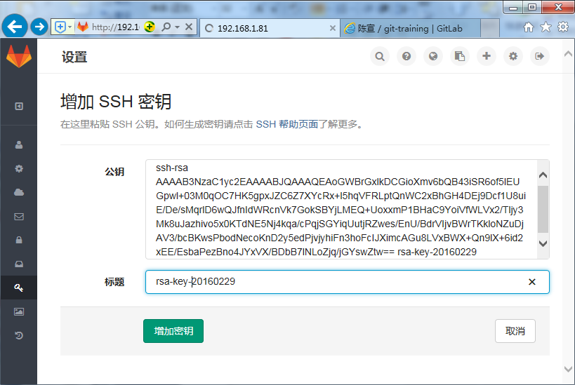
应用场景—TortoiseGit设置
1:添加公钥
2:公钥内容
3:公钥命名
4:添加

Slide 54
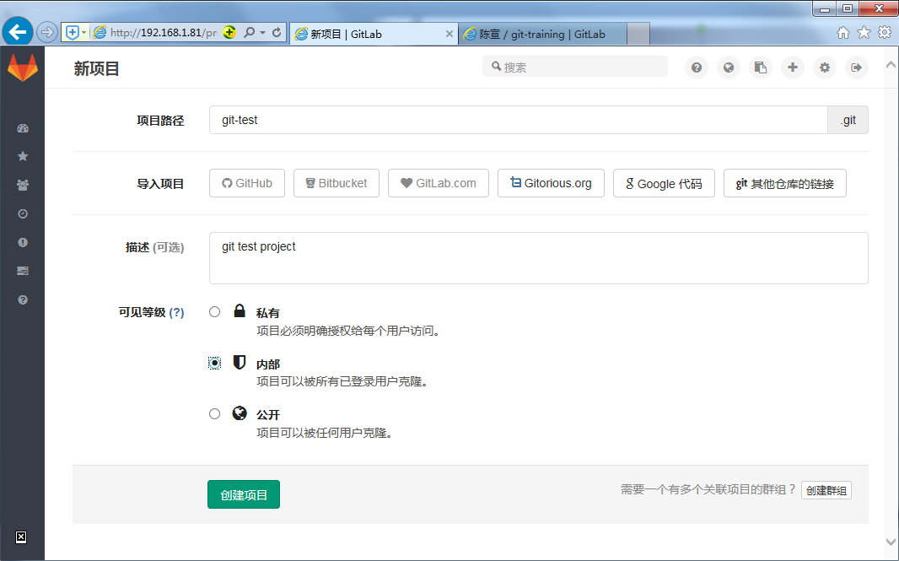
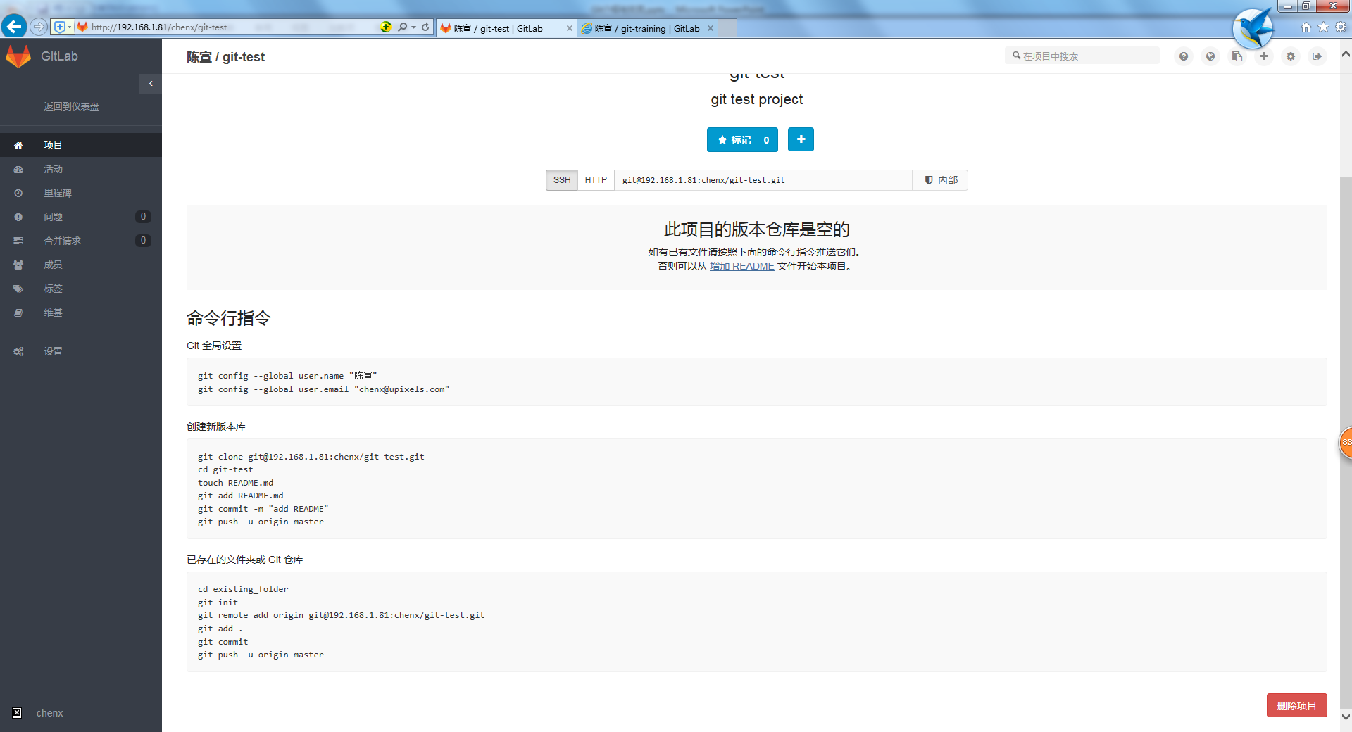
GitLab—新建项目
项目名称
结果信息
项目描述
项目范围

Slide 55
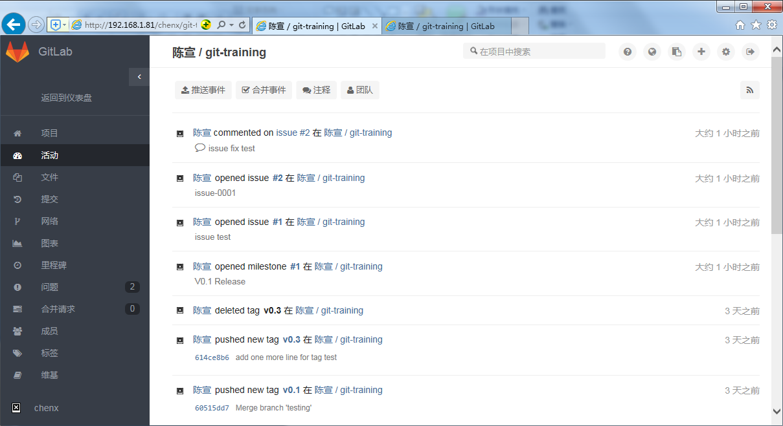
GitLab—项目活动
显示项目所有相关活动

Slide 56
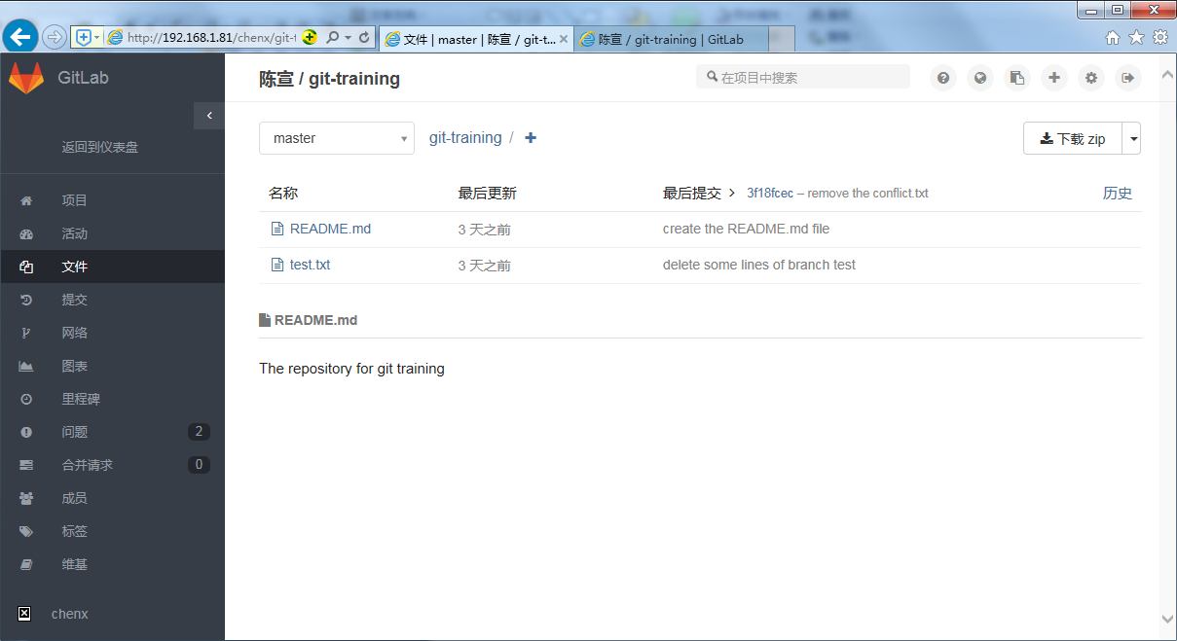
GitLab—项目文件
显示项目所有文件

Slide 57
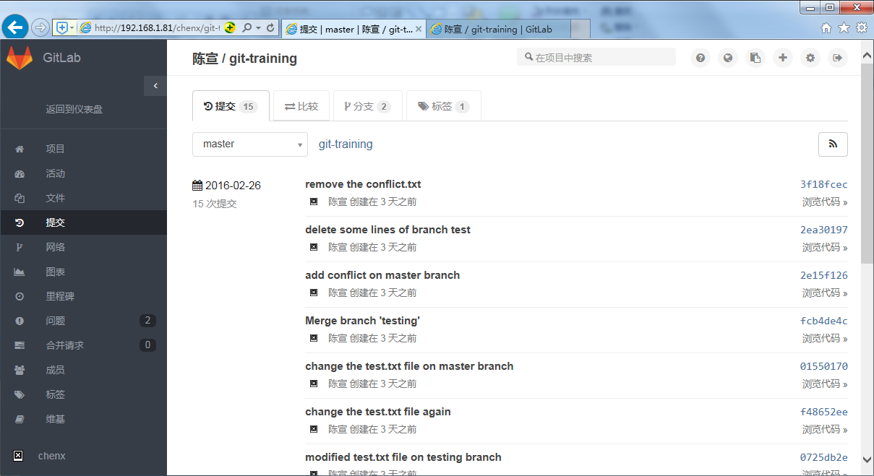
Gitlab—最近提交
显示最近项目的所有提交

Slide 58
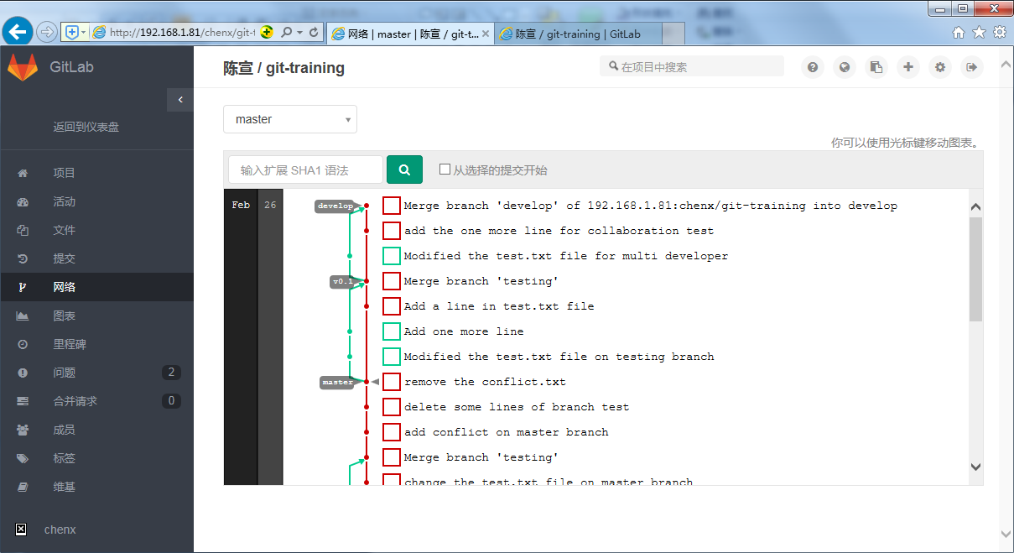
Gitlab—项目网络图
显示各个分支、提交等信息

Slide 59
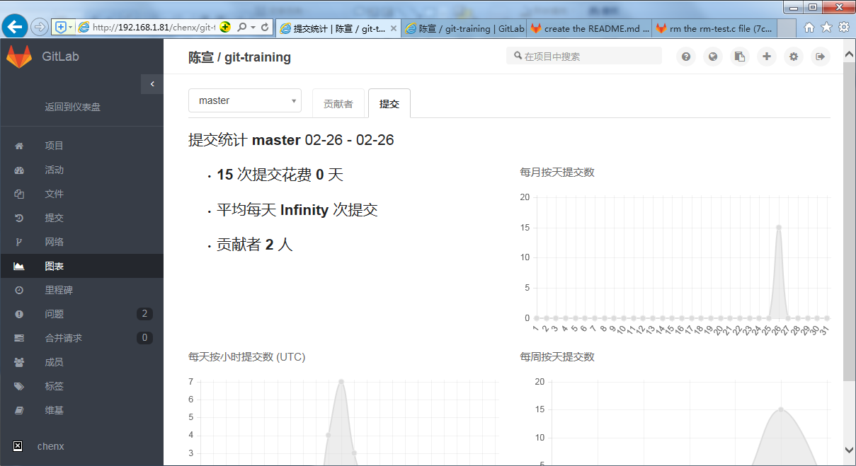
Gitlab—项目图表
显示项目各种统计图表

Slide 60
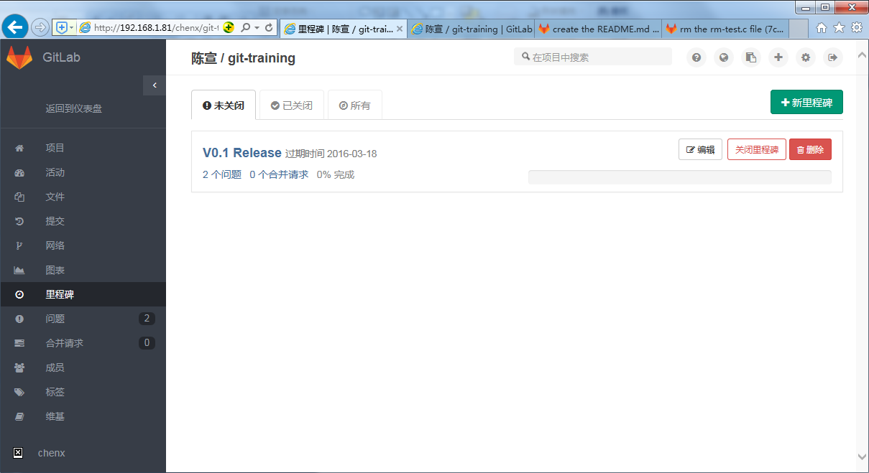
Gitlab—项目里程碑
可以定义项目的里程碑，用于项目管理，例如新特性、版本发布等

Slide 61
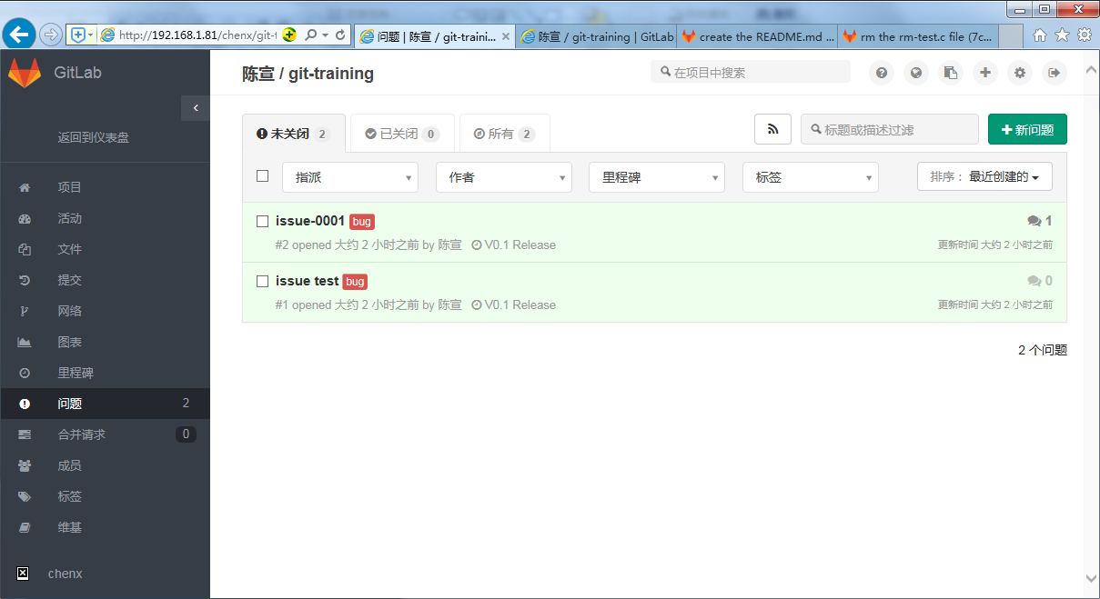
Gitlab—项目问题列表
可以记录项目的所有Bug，包括新的、在处理的、已解决的。相当于一个简单的bug管理软件。

Slide 62
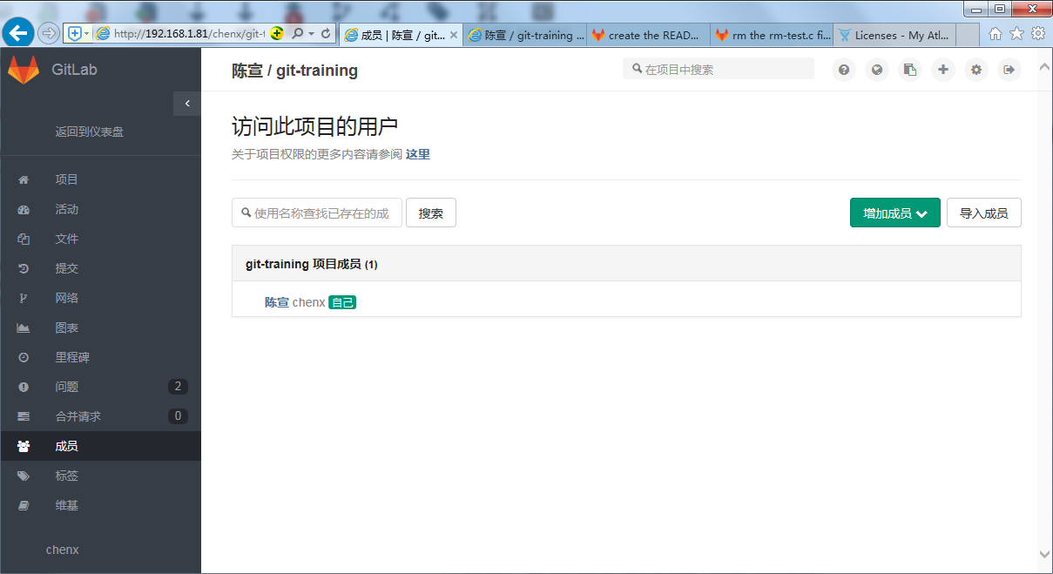
Gitlab—项目成员
可以为项目创建成员，根据项目创建时的项目范围，只有相关的成员才能参与开发项目

Slide 63
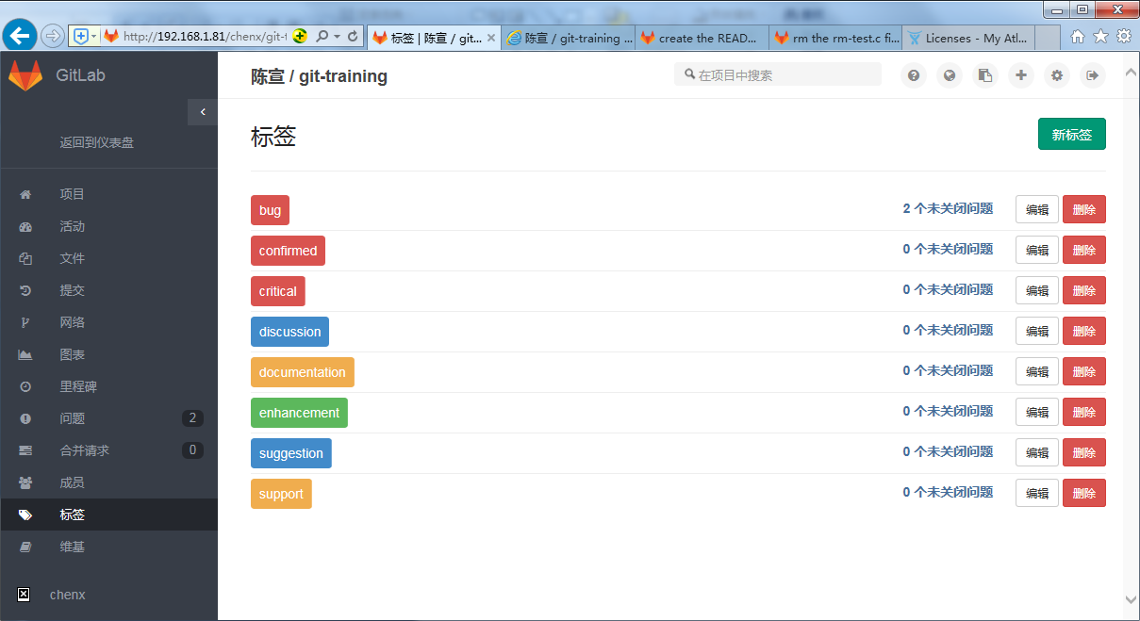
Gitlab—项目标签
可以创建任意标签，一般定义与Bug状态相关的标签.这些标签可以用于bug管理。

Slide 64
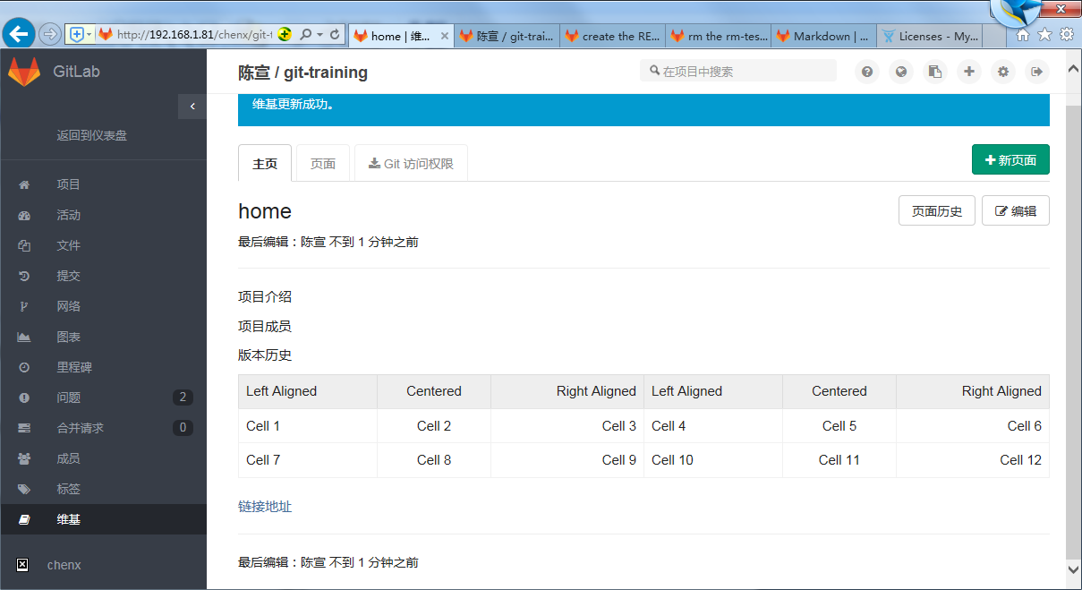
Gitlab—项目Wiki页面
可以根据Gitlab的Markdown语法，创建一些与项目相关的任何页面，内容可以根据需要填写，只要符合Markdown语法。

Slide 65
参考文件
Git命令速查：
Git教程：
Git 分支模型

Slide 66
总结
Git是一个很棒的协作开发工具
难以在短时间内精通，需要在日常使用中不断学习
有问题可以相互沟通交流

Slide 67
Q&A
谢 谢！

